Slide 1


Event

Slide 2

Apa itu Event
event merupakan suatu respon/aksi yang dilakukan oleh user dimana kegiatan tersebut akan memicu jalannya script javascript yang ada di dalam file website tersebut

Slide 3
Jenis Event
onClick
event ini muncul apabila terjadi aksi klik terhadap suatu elemen, seperti elemen button
onChange
event ini muncul apabila sebuah elemen (select, text, atau textarea) telah diubah nilainya sebelum elemen tersebut kehilangan fokusnya.
onMouseover
event ini muncul apabila pointer berada di atas area suatu elemen (elemen hyperlink dan elemen area).

Slide 4
Jenis Event
onReset:
event ini muncul apabila terjadi penekanan terhadap tombol reset pada form yang bersangkutan.
onSelect:
event ini muncul apabila terjadi pemilihan teks pada lement text dan textarea dengan cara diblok.
onSubmit:
event ini muncul apabila terjadi penekanan terhadap tombol submit pada form yang bersangkutan.

Slide 5
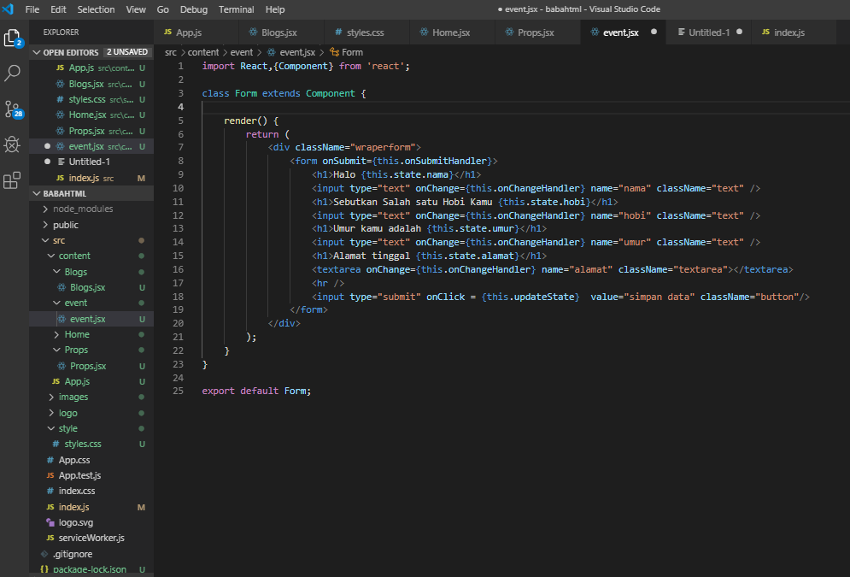
Buat folder event dan buat file event.jsx masih di project yang html

Slide 6
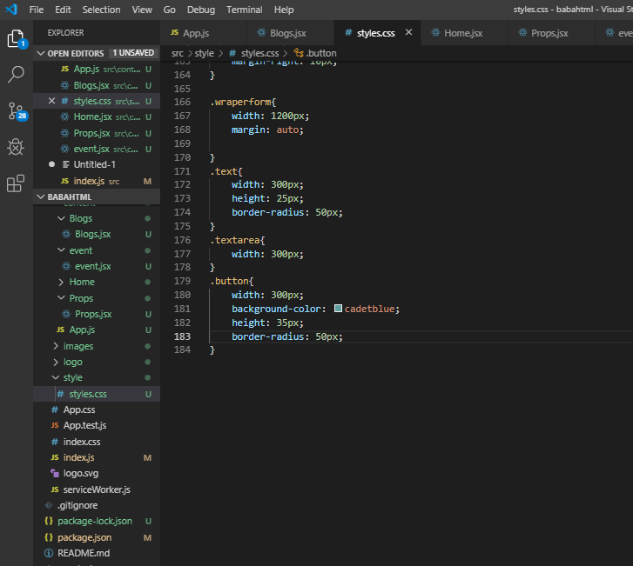
Tambahkan file css nya
untuk source code di link berikut:
http://textsnip.com/p9uaau

Slide 7
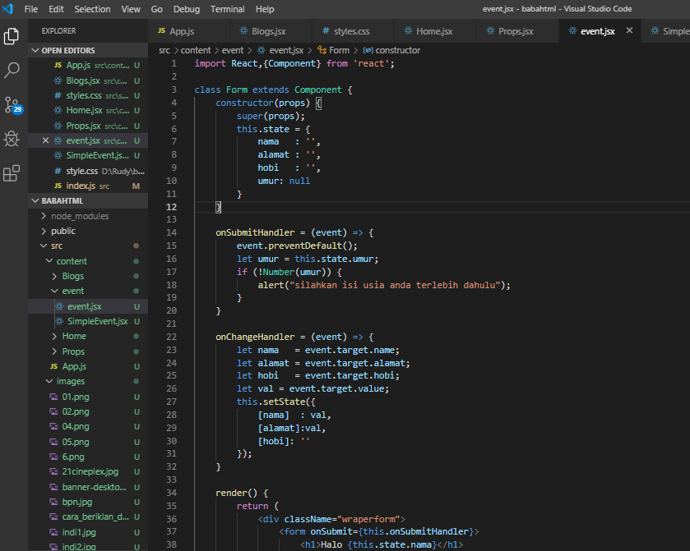
Buka kembali file event.jsx
untuk source code di link berikut: http://textsnip.com/tg6ru3

Slide 8
Instal React Router
npm install react-router-dom

Slide 9
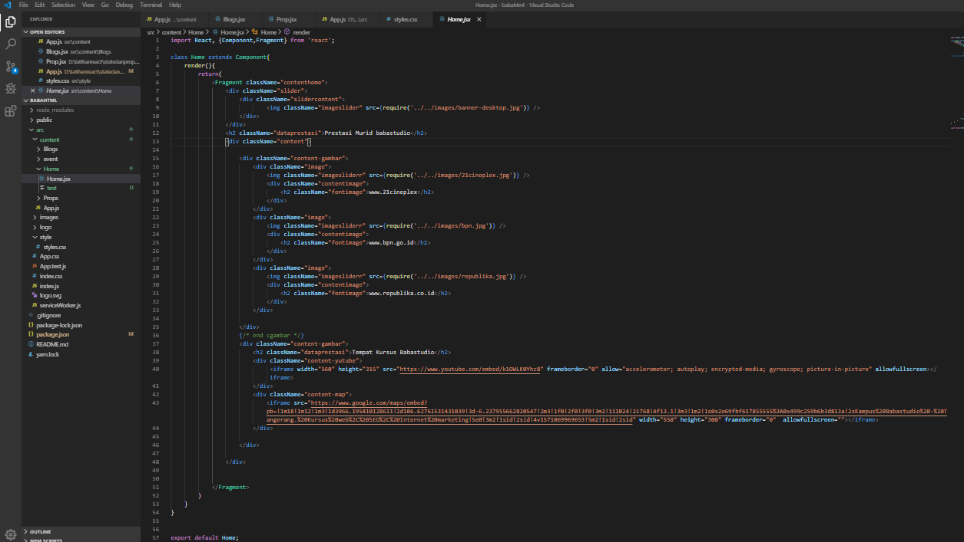
Kemudian di dalam folder content buat folder Home dan file Home.jsx
Link source code: http://textsnip.com/o4vunk untuk script yang ada di Home di ambil dari file App.js

Slide 10
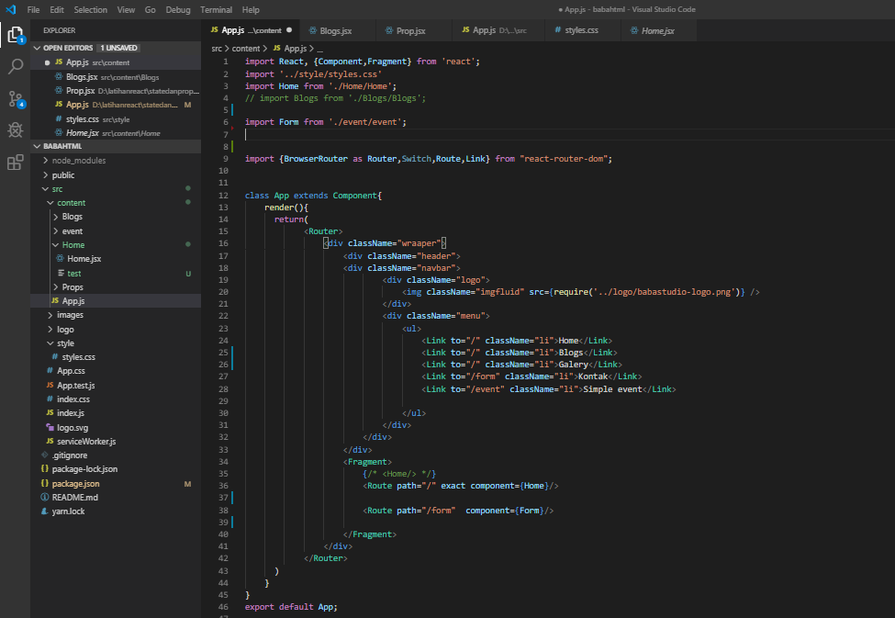
Kemudian buka kembali file App.js

Slide 11
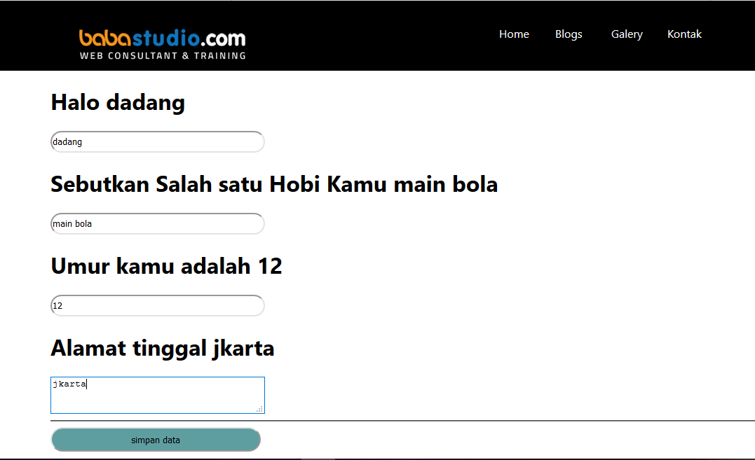
Output dari event.jsx
Untuk Project yang sudah jadi https://gitlab.com/rudi171809/babahtml

